Slide 1
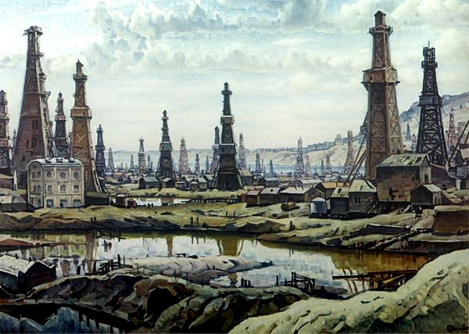
ИНДУСТРИАЛЬНЫЙ
ПЕЙЗАЖ

Slide 2
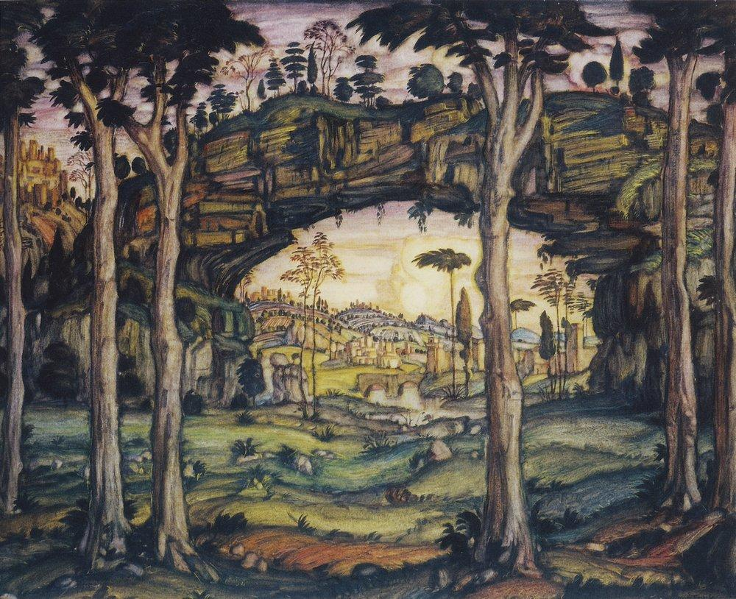
Богаевский К. Ф.
Итальянский пейзаж

Slide 3
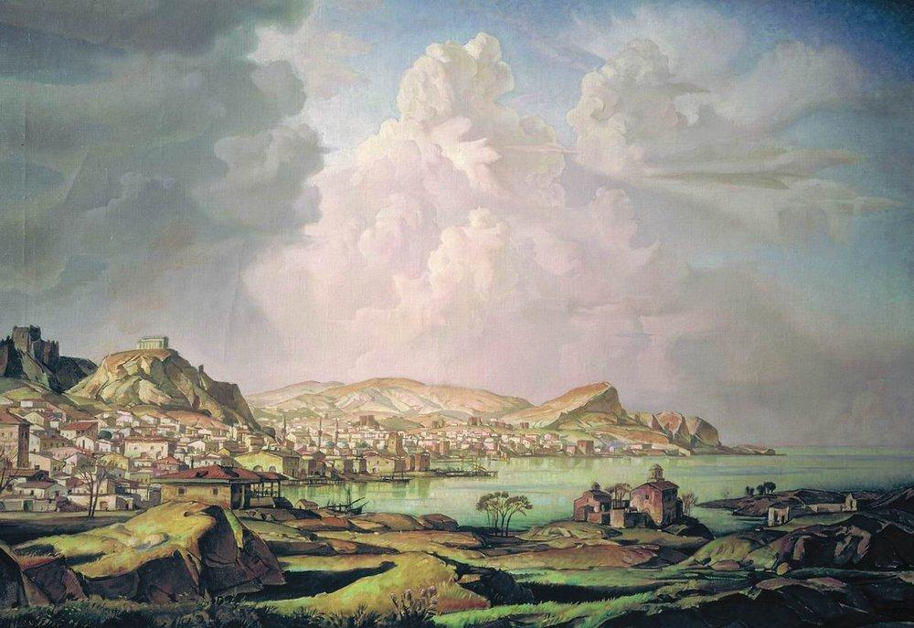
Богаевский К. Ф.
Каффа (Старая Феодосия)

Slide 4
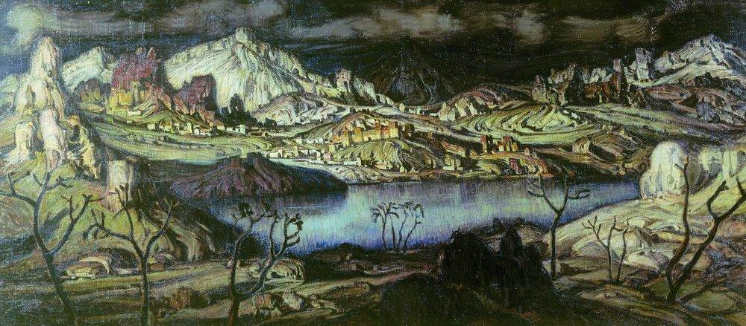
Неизвестный художник
Киммерийская область

Slide 5
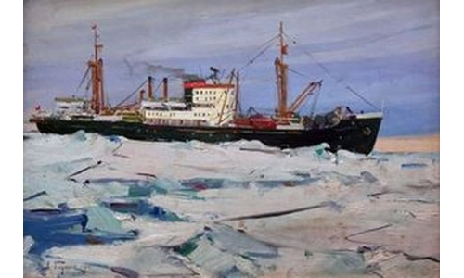
Глухих А. П.
Индигирка

Slide 6
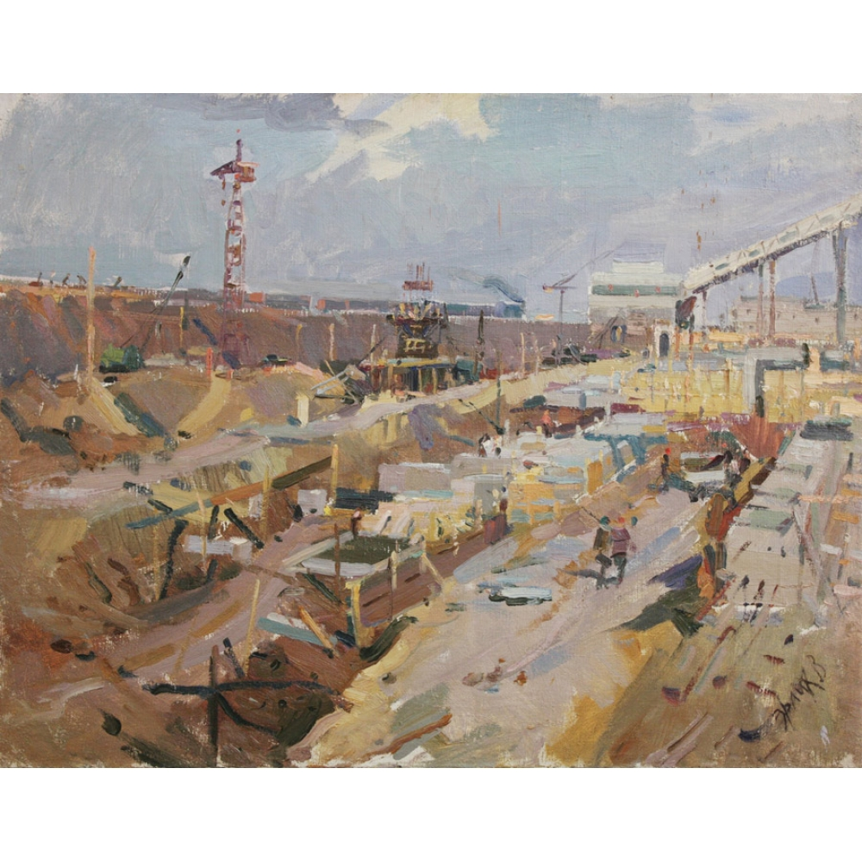
Эрмих В. И.
Стройка в карьере

Slide 7
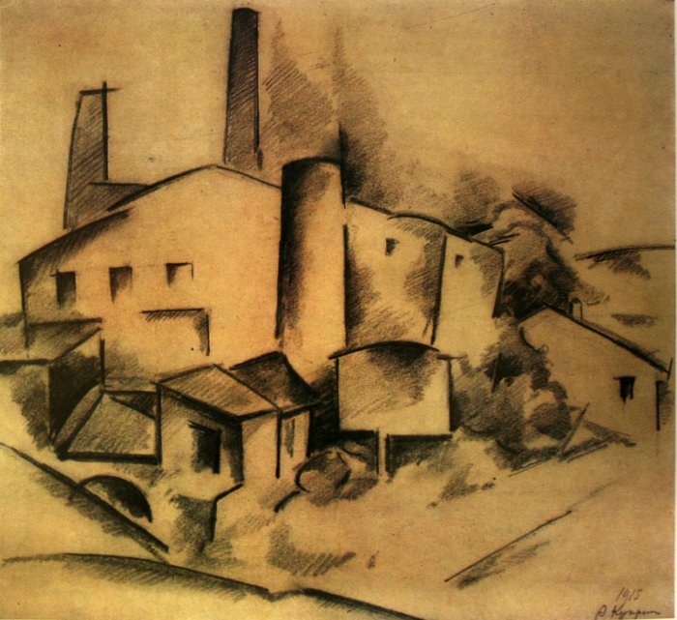
Куприн
Завод под Москвой
1915 г.

Slide 8
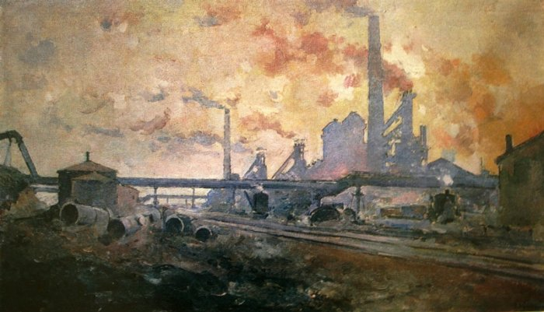
Куприн
Днепропетровский Металлургический завод им. Г. И. Петровского. Доменный цех.
1930

Slide 9
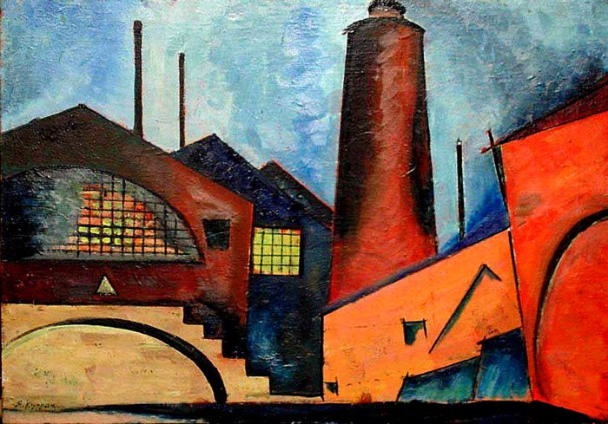
Куприн
Донбасс
1921 г.

Slide 10
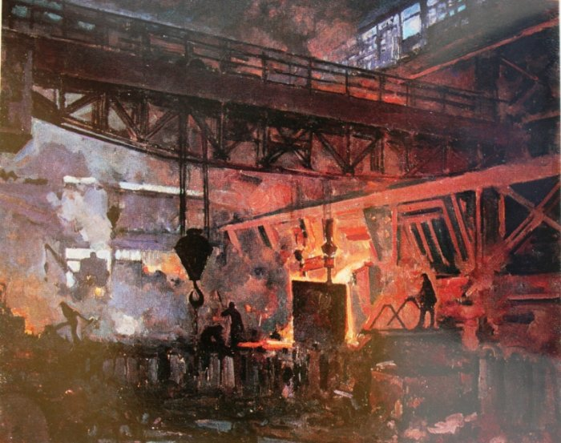
Куприн
Завод «Серп и Молот» в Москве. Мартеновский цех. Литье стали.
1931 г.

Slide 11
СПАСИБО ЗА ВНИМАНИЕ!

